Slide 1
Team Project 발표 양식
Code Review Agent 양성 과정

Slide 2
설계 |
■ 팀 프로젝트 설계
- 필요한 기능
input.txt 파일 읽기
내용 파싱
Data 저장 (DB)
Data 조회
Data 변경
Data 삭제
정렬
Output.txt 파일 만들기
Input 파일 읽기
파일 읽기
내용 파싱
정렬
Data 저장
내용 변경
내용 조회
내용 삭제
Output 파일 만들기

Slide 3
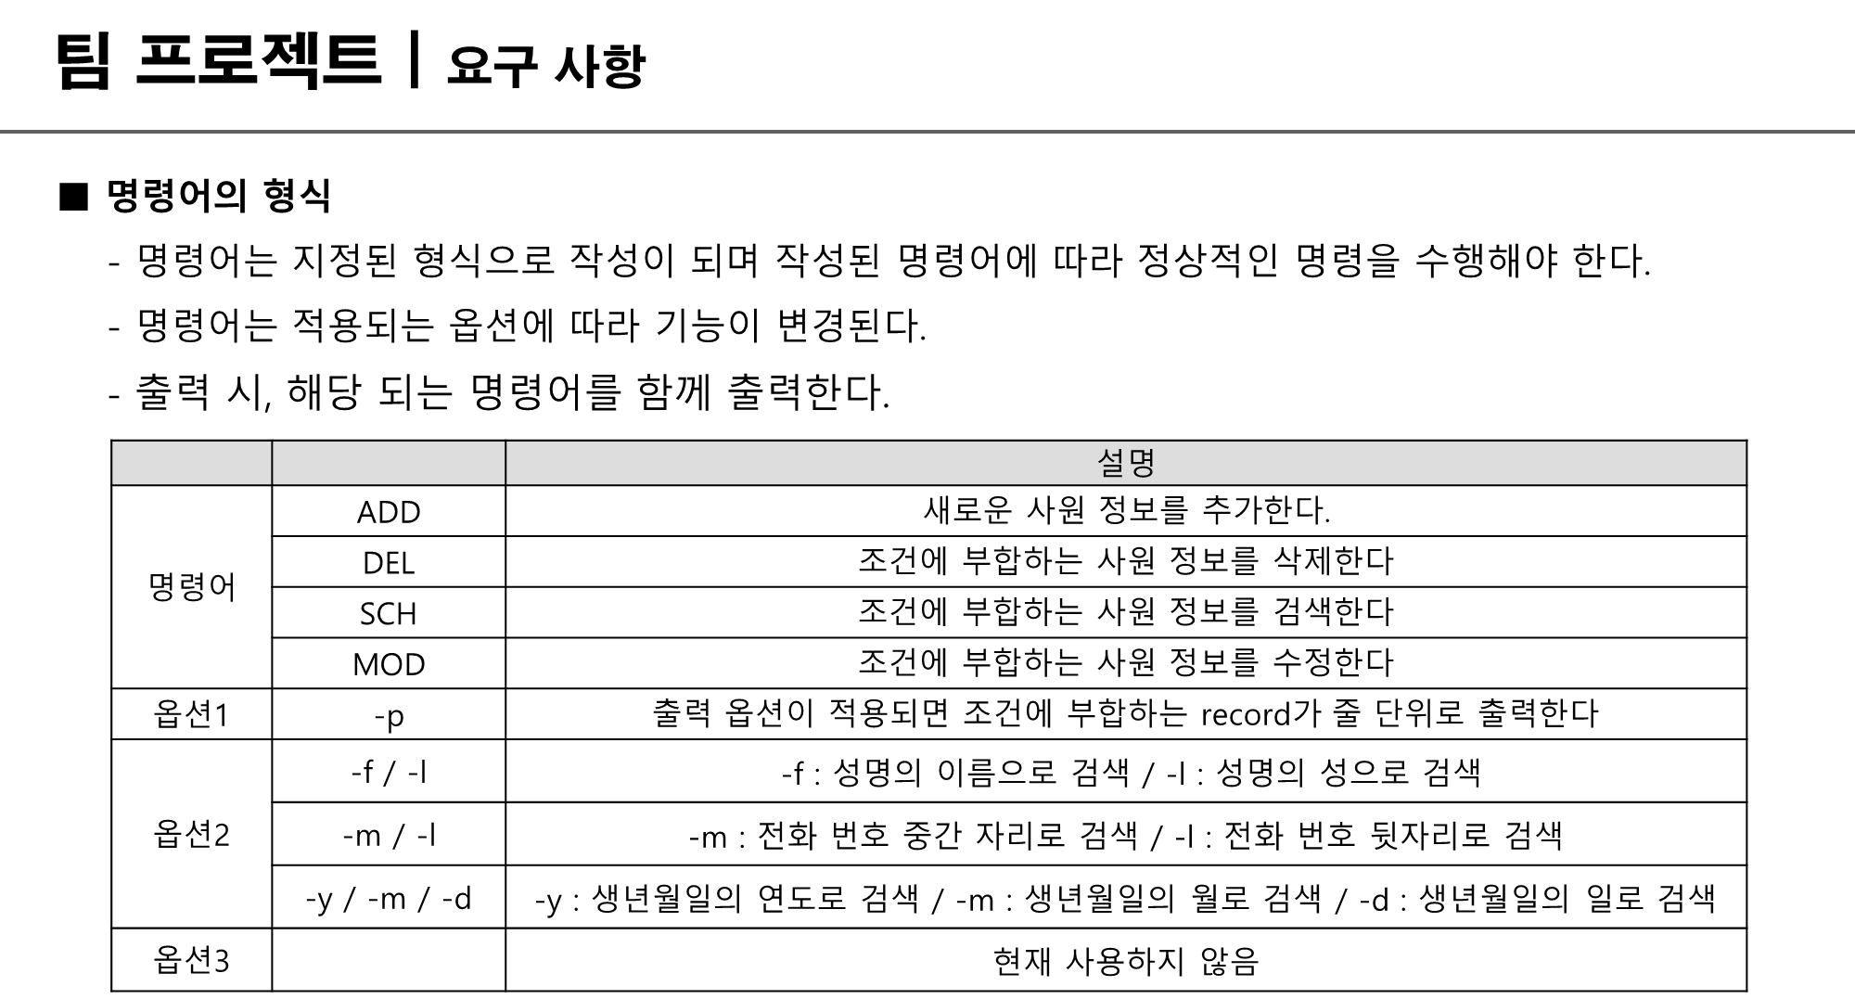

Slide 4
Main : File Read, Parsing, 명령어 실행
Data : 데이터 정보 저장
DataManager : 데이터 관리
- add()
- select(Selector s)
- delete()
- mod()
Selector : 조건에 맞는 데이터 조회(Interface) 방법(compare?)
Sorter : 데이터 정렬
OutputWriter : output.txt에 기록

Slide 5
main
파싱
FileManager
읽기
쓰기
DataManager
Add
Del
Sch Mod
Data
사원번호, 성명, 경력개발단계, 전화번호, 생년월일, CERTI
실행
ADD
DEL
SCH
MOD
정렬
옵션
검색
-p : 출력시 recode 가 줄단위로 최대 5줄 까지 출력
사원번호, 성명, 경력개발단계, 전화번호, 생년월일, CERTI
-f / -l : 성명 검색 (f : 이름 / l : 성) -m / -l : 전화번호 검색 (m : 중간 자리 / l : 뒷자리)
-y / -m / -d : 생년월일 (y : 연도 / m : 월 / d : 일)
추가 옵션 가능

Slide 6
main
파싱
FileManager
읽기
쓰기
DataManager
Add
Del
Sch Mod
Data
사원번호, 성명, 경력개발단계, 전화번호, 생년월일, CERTI
정렬
실행
ADD
DEL
SCH
MOD
옵션
검색
-p : 출력시 recode 가 줄단위로 최대 5줄 까지 출력
사원번호, 성명, 경력개발단계, 전화번호, 생년월일, CERTI
-f / -l : 성명 검색 (f : 이름 / l : 성) -m / -l : 전화번호 검색 (m : 중간 자리 / l : 뒷자리)
-y / -m / -d : 생년월일 (y : 연도 / m : 월 / d : 일)
추가 옵션 가능

Slide 7
FileManager
File 읽기/쓰기
문자열 쪼개기 위한 Class
Return : ArrayList<String>
Parser
Interface 연산, Option, 반영 Data 로 Data 분류 하기 위한
InputManager
getOperator() : 연산에 맞는 Operator return (필요한 정보들 다 포함하여 생성 된)
AddInputManager
String[] Infos
SchInputManager
String[] Options, String Key, String Value
ModInputManager
String[] Options, String Key, String Value, String ChgKey, String ChgValue
DelInputManager
String[] Options, String Key, String Value
<생성>
Operator
Interface
ADD
SCH
MOD
DEL
실제 연산이 진행되는 Class

Slide 8
Main
FileManager
FirstNameOptionSelector
-p : 출력시 recode 가 줄단위로 최대 5줄 까지 출력
LastNameOptionSelector
Parser
-f / -l : 성명 검색 (f : 이름 / l : 성) -m / -l : 전화번호 검색 (m : 중간 자리 / l : 뒷자리)
-y / -m / -d : 생년월일 (y : 연도 / m : 월 / d : 일)
MidPhoneNumberOptionSelector
LastPhoneNumberOptionSelector
BirthdayOptionSelector
InputManager
OptionSelector
BirthdayOptionSelector
BirthdayOptionSelector
AddInputManager
SchInputManager
ModInputManager
DelInputManager
Employee
Sort
- Add 완료 후 Sorting 한번 진행 (직전 연산자==ADD&&현재 연산자 !=ADD)
Operator
ADD
SCH
MOD
DEL
Selector
사원번호, 성명, 경력개발단계, 전화번호, 생년월일, CERTI

Slide 9
FirstNameOptionSelector
LastNameOptionSelector
Main
방지윤
MidPhoneNumberOptionSelector
FileManager
LastPhoneNumberOptionSelector
-p : 출력시 recode 가 줄단위로 최대 5줄 까지 출력
YearBirthdayOptionSelector
Parser
-f / -l : 성명 검색 (f : 이름 / l : 성) -m / -l : 전화번호 검색 (m : 중간 자리 / l : 뒷자리)
-y / -m / -d : 생년월일 (y : 연도 / m : 월 / d : 일)
MonthBirthdayOptionSelector
정병훈
DayBirthdayOptionSelector
Employee
Sort
InputManager
OptionSelector
신승관
- Add 완료 후 Sorting 한번 진행 (직전 연산자==ADD&&현재 연산자 !=ADD)
AddInputManager
SchInputManager
ModInputManager
DelInputManager
Operator
ADD
SCH
MOD
DEL
Selector
양락준
사원번호, 성명, 경력개발단계, 전화번호, 생년월일, CERTI

Slide 10
업무 분담|
■ 업무 분담
방지윤님 : Main, File 입출력, Parser
신승관님 : InputManager
양락준님 : Operator
정병훈님 : OptionSelector, Sort, Employee

Slide 11
1. File을 Read & Parsing
2. 명령어가 Add면 추가하고 끝
-하나의 데이터를 닮을 클래스
-데이터 클래스를 저장하고 있을 클래스
3. 옵션 정의
- 옵션은 배열로 정의하면 될듯..?
- 옵션에 따라 Serch 종류가 달라짐
- 옵션 종류를 담을 클래스 필요
4. Search
- 옵션에 맞는 Search class 생성해서 data list 리턴
- 옵셜별 seach 클래스 필요
5. 명령어 실행(sch, mod, del)
- 명령어에 맞는 execute 생성해서 실행
- 명령별 execute 클래스 필요
6. 결과 정렬
7. 결과 입력

